Slide 1
О ходе подготовки к празднованию 100-летия Финуниверситета 26 октября 2019г. Проректор по проектам О.В.Кузнецов

Slide 2
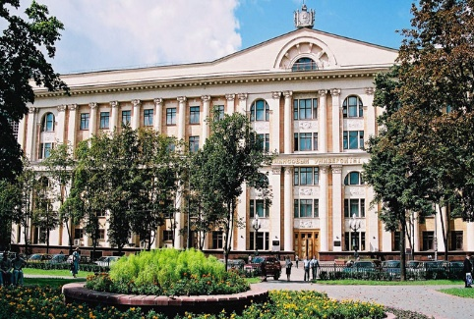
Об основных направлениях деятельности по 100-летию Финуниверситета
Продвижение логотипа и дизайна 100-летия
Активизация публикационной активности
Формирование базы данных VIP-приглашаемых для торжественного вечера в Кремле (ГКД)
Создание штаба по Кремлю 1 марта 2019
Работа над итоговой сводной сметой – формирование уточненной сметы
2019 года
Пополнение страницы таймера обратного отсчёта времени
«За год до 100-летия»
Подготовка и внесение изменений в основные нормативные документы
Наполнение портала, «Финансовый университет: годы и люди»

Slide 3
Отчет об исполнении плана проведения основных мероприятий, посвященных празднованию 100-летия Финуниверситета
Общее количество запланированных мероприятий: 658
Из них:
Ректорат – 86 мероприятий
Департаменты – 118 мероприятий
Факультеты – 115 мероприятий
Филиалы – 339 мероприятий

Slide 4
Формирование баз данных по VIP-приглашаемым от Финуниверситета
Предварительные списки приглашаемых от проректоров
Партнеры-работодатели Финуниверситета
Предварительные списки приглашаемых от руководителей департаментов, факультетов, кафедр
Сотрудники и студенты Финуниверситета
Ветераны Финуниверситета
Послы и представители зарубежных государств
Зарубежные партнеры
Иностранные выпускники

Slide 5
Формирование штаба по организации торжественного вечер в Кремле 1 марта ‘19
Формирование штаба по организации торжественного вечера в Государственном Кремлевском Дворце (ГКД)
Выверка общего списка, включая списки VIP-выпускников
Организация работы по вручению печатных билетов для подтвердивших свое участие в ГКД для всех категорий (VIP-приглашаемые, выпускники Финуниверситета, сотрудники и студенты и проч.)

Slide 6
Основные мероприятия, посвященные празднованию 100-летия Финуниверситета в 2018 г.
№ | Наименование мероприятия | Сроки | Ответственные
2018 год
1. . 1. | Организация торжественных мероприятий в Государственном Кремлевском дворце. | январь 2018- февраль 2019 | Кожаринов А.В., Симонов К.В., Зубец А.Н., Лобаева Т.В., Сухов Э.В.
2. . | Производство документального фильма: «Годы и люди». | январь 2018– ноябрь 2018 | Симонов К.В Сауляк Т.М.
3. . | Издание книги: «Годы и люди». | январь 2018 – декабрь 2018 | Симонов К.В., Зубец А.Н., Сухов Э.В., Сауляк Т.М.
4. | Издание цикла работ: «Методическая школа Финансового университета». | январь 2018 – декабрь 2018 | Розина Н.М., Зайцева Г.А.
5. . | Создание в глобальной сети Интернет электронного портала просветительского проекта: «Финансовый университет: годы и люди». | январь 2018- ноябрь 2019 | Симонов К.В., Кожаринов А.В., Зубец А.Н., Кротов Н.И.
6. | Выпуск и размещение на официальном сайте информационной брошюры с указанием плана-графика проведения мероприятий в течение юбилейного года. | январь 2018 | Симонов К.В., Попов А.А.
7. | Цикл выставок: «Успешные и талантливые выпускники». | февраль 2018 – февраль 2019 | Зубец А.Н., Сауляк Т.М.
8. | Конкурс научных работ студентов: «Выдающиеся выпускники Финуниверситета». | февраль 2018 – февраль 2019 | Зубец А.Н., Грузина Ю.М., Кротов Н.И.,
9. | IX Международный научный студенческий конгресс. | февраль- март 2018 | Масленников В.В.
10. | На официальном сайте Финуниверситета (www.fa.ru): 1. Установить таймер обратного отсчета времени за год до 100-летия. 2. Установить ссылку на интернет магазин с юбилейной продукцией. | март 2018 | Брюховецкая С.В.
11. | Формирование видеороликов. Цикл передач на Фин ТВ: «История успеха». | март 2018 | Брюховецкая С.В.
12. | Международный форум Финуниверситета. | ноябрь 2018 | Симонов К.В.
13. | День ДПО Финуниверситета «Дополнительное профессиональное образование – новые возможности в карьере» (в рамках международной научно-методической конференции). | март 2018 | Диденко Е.А.
14. | Восхождение на Эльбрус и установка памятного флага Финуниверситета. | март-июнь 2018 | Кожаринов А.В.
15. | Подготовка и издание специального выпуска журнала «Историк». | март-июль 2018 | Симонов К.В.
16. | Актуализация и утверждение локальных нормативных актов по награждению работников Финуниверситета. | март 2018 | Сухов Э.В.
17. | Изготовление корпоративных наград Финуниверситета с учетом нового логотипа вуза. | март 2018 | Сухов Э.В.

Slide 7
Основные мероприятия, посвященные празднованию 100-летия Финуниверситета в 2018 г.
18. | Торжественные мероприятия в филиалах Финуниверситета. | апрель 2018- март 2019 | Розанова Т.П.
19. | Реализация проекта с МОСГОРТРАНСОМ, размещение баннеров и рекламных стендов в Москве. | май 2018 – март 2019 | Брюховецкая С.В.
20. | Создание электронной доски почета: «Лучшие работники Финуниверситета». | май 2018 | Сухов Э.В., Попов А.А.
21. | II Международная научная конференция «Финтех». | май 2018 | Масленников В.В.
22. | Выпуск сборника локальных нормативных актов по награждению работников Финуниверситета. | май 2018 | Сухов Э.В.
23. | IV Международный Конгресс молодых ученых по проблемам устойчивого развития. | 17 – 27 мая 2018 | Харитонова Е.Н.
24. | Подготовка представлений по награждению работников Финуниверситета государственными наградами: Президента Российской Федерации, Правительства Российской Федерации. | июль-сентябрь 2018 | Сухов Э.В.
25. | Проведение цикла радио программ («БизнесФМ»). | сентябрь 2018- октябрь 2019 | Симонов К.В. Зубец А.Н.
26. | Выпуск сувенирной продукции. | сентябрь 2018 | Лобаева Т.В.
27. | Реализация проекта с парком «Зарядье». | сентябрь 2018 | Брюховецкая С.В.
28. | Проведение университетской СПАРТАКИАДЫ. | сентябрь 2018 – июнь 2019 | Кожаринов А.В.
29. | Проведение студенческого фестиваля творчества и спорта. | 2018/2019 учебный год | Кожаринов А.В.
30. | Подготовка цикла телевизионных репортажей о ключевых мероприятиях юбилея Финуниверситета, включая интервью с ректором. | сентябрь 2018 – февраль 2019 | Симонов К.В Сауляк Т. М.
31. | Встреча без галстуков: «Истории успеха выпускников Финансового университета». | октябрь 2018 | Зубец А.Н., Барабанов В.Ю.
32. | Подготовка представлений по награждению работников Финуниверситета Ведомственными наградами. | октябрь 2018- январь 2019 | Сухов Э.В.
33. | Конкурс – видео фильмов: «Лучший день в лучшем ВУЗе». | ноябрь 2018- февраль 2019 | Брюховецкая С.В.
34. | Проведение фестиваля научного кино Финуниверситета. | ноябрь 2018 | Масленников В.В.
35. | Фестиваль: «Хоровод дружбы». | ноябрь 2018 | Кожаринов А.В.
36. | Международная сессия совместно с Национальным офисом программы Erasmus+. | ноябрь- декабрь 2018 | Каменева Е.А., Приходько Л.В.
37. | Международная научно-практическая конференция: «Научные школы Финансового университета: прошлое, настоящее, будущее». | декабрь 2018 | Масленников В.В.
38. | Издание юбилейного сборника стихов Финуниверситета: «Золотой век» | декабрь 2018 | Кожаринов А.В.
39. | Конкурсные мероприятия: лучший научный вклад факультета, лучший научный вклад кафедры/департамента, лучшее научное мероприятие, лучшее научное подразделение). | декабрь 2018- февраль 2019 | Масленников В.В.

Slide 8
Основные мероприятия, посвященные празднованию 100-летия Финуниверситета в 2019 г.
2019 год
Студенческие мероприятия
1. | Проведение Дня студента. | 25 января 2019 | Кожаринов А.В.
2. | Конкурс курсовых работ «выпускник Финуниверситета» | январь-декабрь 2019 | Зубец А.Н., Маркина Е.В., Кротов Н.И.
3. | Конкурс на лучшее selfie на тему: «Мой любимый Университет». | февраль 2019 | Кожаринов А.В.
4. | Финал Конкурса-выставки «Калейдоскоп исследовательских и бизнес проектов студентов» | март 2019 | Масленников В.В.
5. | Проведение научного КВН. | апрель 2019 | Масленников В.В., Полякова О.А.
6. | VIII Международный конкурс научных работ. | апрель- июнь 2019 | Масленников В.В.
7. | Проведение Ярмарки Финансового Университета. | апрель- май 2019 | Кожаринов А.В.
Наиболее крупные и яркие мероприятия
1. | Организация торжественных мероприятий в Государственном Кремлевском дворце | 1 марта 2019 | Кожаринов А.В., Симонов К.В., Зубец А.Н., Лобаева Т.В., Сухов Э.В.
2. | Международная научно-методическая конференция, посвященная 100-летию Финуниверситета | март 2019 | Каменева Е.А.
3. | Проект с ИТАР-ТАСС: Фотовыставка на Тверском бульваре. | март – июнь 2019 | Симонов К.В., Сауляк Т.М.
4. | Закладка «Капсулы времени». | май 2019 | Масленников В.В.

Slide 9
Основные мероприятия, посвященные празднованию 100-летия Финуниверситета в 2019 г.
Торжественные заседания
1. | Торжественное заседание Ученого совета институтов и школ ДПО. | февраль 2019 | Диденко Е.А.
2. | Торжественное заседание Ученого совета, посвященное 100 летнему юбилею с награждением, чествованием работников и студентов. | февраль 2019 | Эскиндаров М.А., Звягинцева В.В.
3. | Торжественное заседание Международного экспертного совета Финуниверситета | Март 2019 | Линников А.С., Управление международного сотрудничество
Внешняя раскрутка и позиционирование 100-летия Финуниверситета (печатные издания, Интернет пространство, выставки)
1. | Приложение к газете «КоммерсантЪ». | февраль-март 2019 | Симонов К.В Сауляк Т.М.
2. | Издание журнала: «100 фактов из жизни филиалов». | февраль 2019 | Розанова Т.П.
3. | Открытие памятников | Март 2019 | Симонов К.В., Кожаринов А.В.
4. | Организация выставок успешных и талантливых выпускников | январь-декабрь 2019 | Зубец А.Н., Сауляк Т.М.
5. | Серия лекций приглашенных звезд | январь-декабрь 2019 | Симонов К.В.
6. | Проведение курса лекций по истории Финуниверситета. | январь – декабрь 2019 | Маркина Е.В., Каменева Е.А.
7. | Юбилейная экспозиция музея Финуниверситета | январь – декабрь 2019 | Симонов К.В.
8. | Стенд: «Внешняя оценка качества образования». | март- май 2019 | Каменева Е.А.
9. | Лекторий Финуниверситета. Проведение открытых лекций преподавателей Университета в публичных местах – парках, библиотеках, музеях. | январь-сентябрь 2019 | Брюховецкая С.В.
10 | Выставка: «Ценим прошлое, строим будущее». | июнь – август 2019 | Брюховецкая С.В.
11 | День открытых дверей Финуниверситета. | май, сентябрь 2019 | Брюховецкая С.В.

Slide 10
О ходе подготовки Департаментов, факультетов, филиалов
Предоставление Департаментами письменной информации/отчета о проведенных мероприятиях по рекомендованной форме, в которой порядковый номер мероприятия соответствует Приказу №1416/о от 10 июля 2017 года «О подготовке к проведению мероприятий, посвященных 100-летию Финансового университета.
Включение факультетами пункта «О ходе подготовки к 100-летию» в повестку заседаний Ученых советов факультетов
Предоставление письменной информации/отчетов по филиалам поквартально
Мониторинг заполнения страниц по 100-летию на сайте Финуниверситета по Департаментам и Факультетам

Slide 11
О ходе подготовки филиалов к празднованию 100-летия Финуниверситета
Филиалы ВО
Барнаульский филиал
Бузулукский филиал
Владикавказский филиал
Владимирский филиал
Калужский филиал
Новороссийской филиал
Омский филиал
Пензенский филиал
Санкт-Петербургский филиал
Тульский филиал
Уфимский филиал
Челябинский филиал
Филиалы СПО-колледжи
Благовещенский филиал
Бузулукский филиал
Звенигородский филиал
Канашский филиал
Красноярский филиал
Махачкалинский филиал
Пермский филиал
Самарский филиал
Сургутский филиал
Шадринский филиал

Slide 12
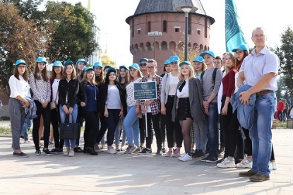
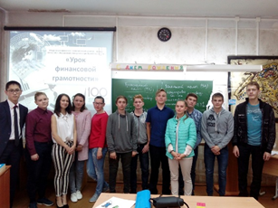
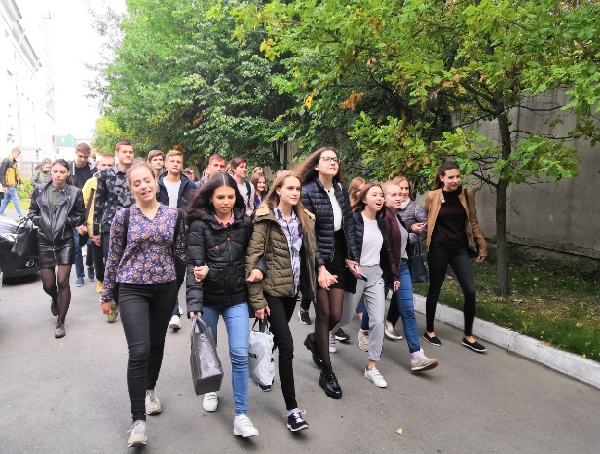
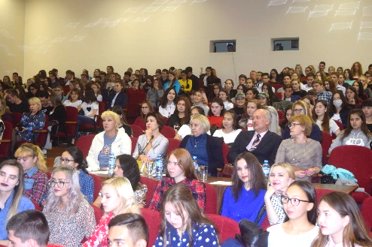
Наиболее яркие прошедшие мероприятия филиалов начала учебн. года 2018
Тульский филиал - Парад российского студенчества 15.09.2019
Щадринский филиал – День финансистов 09.09.2018
Челябинский филиал - Общеуниверситетская акция
«Сто шагов к юбилею» 19.09.2018
Уфимский филиал - Конкурс художественного творчества "Открытие" 27.09.2018

Slide 13
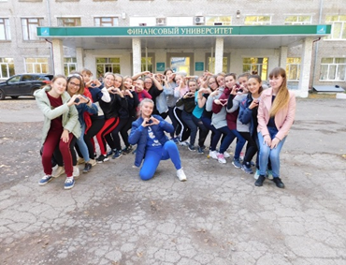
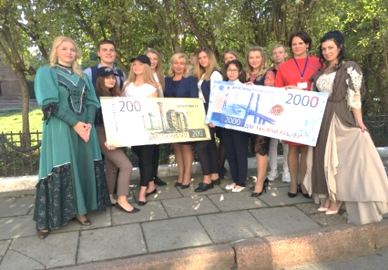
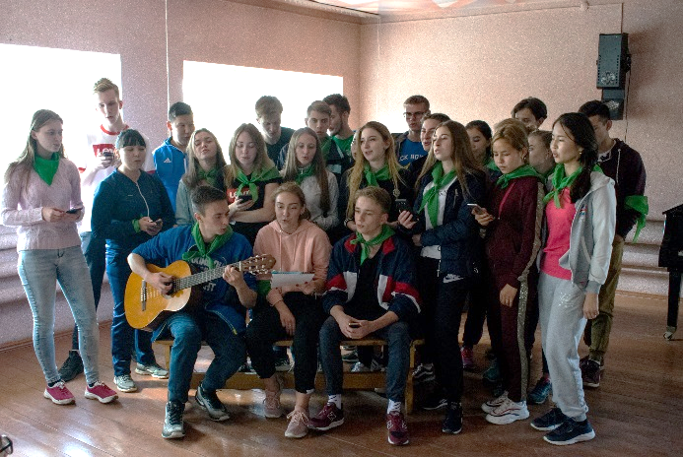
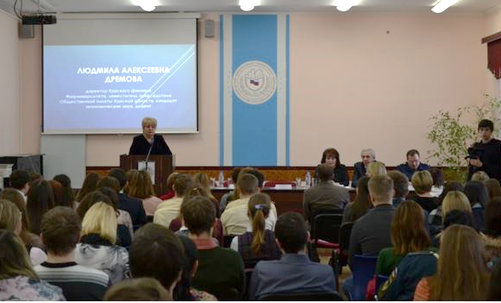
Наиболее яркие прошедшие мероприятия филиалов начала учебн. года 2018
Пермский филиал – Корпоративный слет 25.09.2018
Владимирский филиал - Интерактивная программа
«100» проекта «ФинПросвет» 22.09.2018
Омский филиал -Творческий конкурс,
посвящённый 100-летию 15.09.2018
Курский филиал - Региональный молодежный
Форум «Молодежь и политика» 21.08.2018

Slide 14
БЛАГОДАРЮ
ЗА ВНИМАНИЕ!

